Slide 1

JasperSoft BI
Inteligencia de Negocios

Slide 2

Software de reportes empresariales
En un mundo empresarial cada vez más orientado a los datos, las organizaciones necesitan herramientas que les permitan extraer información valiosa de sus datos para comprender mejor su desempeño, identificar tendencias, oportunidades y desafíos, y tomar decisiones informadas.

Slide 3
Sobre JasperSoft
JasperSoft permite su integración con una amplia gama de tecnologías y sistemas, lo que lo hace adecuado para una variedad de entornos informáticos y casos de uso empresarial. Además, al ser una solución de código abierto, JasperSoft ofrece la ventaja de ser gratuita para descargar y usar, lo que puede resultar en menores costos para las organizaciones
Meet us

Slide 4


Algunas de las empresas de renombre que utilizan jaspersoft
Cisco
Coca-cola
Compañia de tecnologia
Empresa de bebidas
Meet
Meet

Slide 5


Red Hat
Sprint
corporation
Empresa de software
Empresa de servicios de telecomunicaciones
Meet
Meet

Slide 6
Historia
Jaspersoft fue fundada en 2001 por Al Campa, Barry Klawans y Raj Bhargava.
La compañía inicialmente se centró en soluciones de generación de informes.
Teodor Danciu comenzó a trabajar en JasperReports en junio de 2001; el proyecto SourceForge se registró en septiembre de 2001 y JasperReports 0.1.5 se lanzó el 3 de noviembre de 2001.
En 2004, Panscopic se asoció con Teodor Danciu, adquirió la propiedad intelectual de JasperReports y cambió el nombre de la empresa a Jaspersoft.

Slide 7
La versión 1.0 de JasperReports se publicó el 21 de julio de 2005.
En 2007, Ingres Corporation se asoció con Jaspersoft y la start-up rPath para lanzar un dispositivo basado en software de Business Intelligence llamado Icebreaker BI.
Consistía en la base de datos Ingres 2006 con rPath Linux y herramientas de inteligencia empresarial de JasperSoft.
El 28 de abril de 2014, TIBCO anunció la adquisición de Jaspersoft por aproximadamente 185 millones de dólares.

Slide 8
Versiones Importantes
(2005)
(2012)
(2014)
JasperReports Server 3.7
Jaspersoft Studio 6.0
Es un entorno de desarrollo integrado (IDE)
interfaz de usuario renovada
mejoras en la compatibilidad con Windows
la capacidad de ejecutar múltiples instancias del programa.(2014)
Jaspersoft 1
Interfaz de usuario más moderna y amigable.
mejoras en la programación de informes
soporte para la generación de informes en tiempo real.
Herramienta de generación de informes en Java.

Slide 9
(2015)
(05/2018)
Jaspersoft 7.1
Jaspersoft ETL 6.2
Vistas ad hoc integrables
Mejoras en el cambio de origen de datos ad hoc
Cálculos de balance de tiempo ad hoc
Soporte ad hoc para el día de la semana
JSS - Soporte de dominios mejorado
Soporte de virtualización de datos TIBCO
Soporte técnico de TIBCO Spotfire
Java8
Mejoras en la interfaz de usuario
Soporte mejorado para la gestión de metadatos
Optimizaciones de rendimiento.

Slide 10
(10/2018)
(2019)
Jaspersoft 7.2
JasperReports IO 1.0
Nueva experiencia de usuario y interfaz de usuario del diseñador de dominios
Nuevas mejoras de rendimiento de la interfaz de usuario de Domain Designer
Compatibilidad con nuevas uniones complejas de Domain Designer
Nuevo Diseñador de Dominios Compatibilidad Extendida con Caracteres
508c mejorado para el visor de informes
Highcharts 6.x
Exportación de informes PPT mejorada (página dinámica #s)
Nuevo motor de informes RESTful (límite de 2 ejecuciones simultáneas de informes)
Jaspersoft Studio 7.2

Slide 11
(08/2020)
(11/2020)
Jaspersoft 7.8
JasperReports IO 2.0.0
(12/2021)
(08/2022)
JasperReports Server 8.0
JasperReports Server 8.1 Updates

Slide 12
(06/2022)
(01/2024)
Jaspersoft 8.2 / JasperReports IO 3.2
Jaspersoft 9.0 / JasperReports IO 4.0

Slide 13
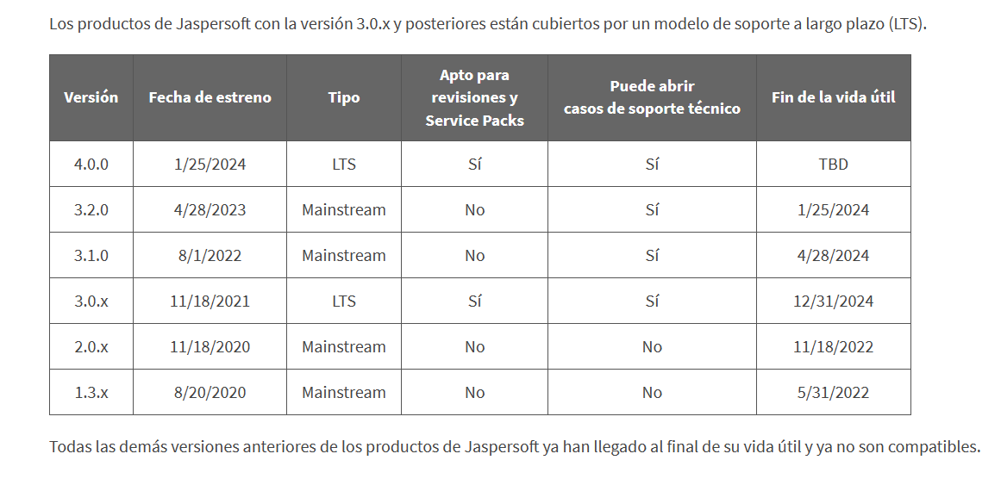
Versiones

Slide 14
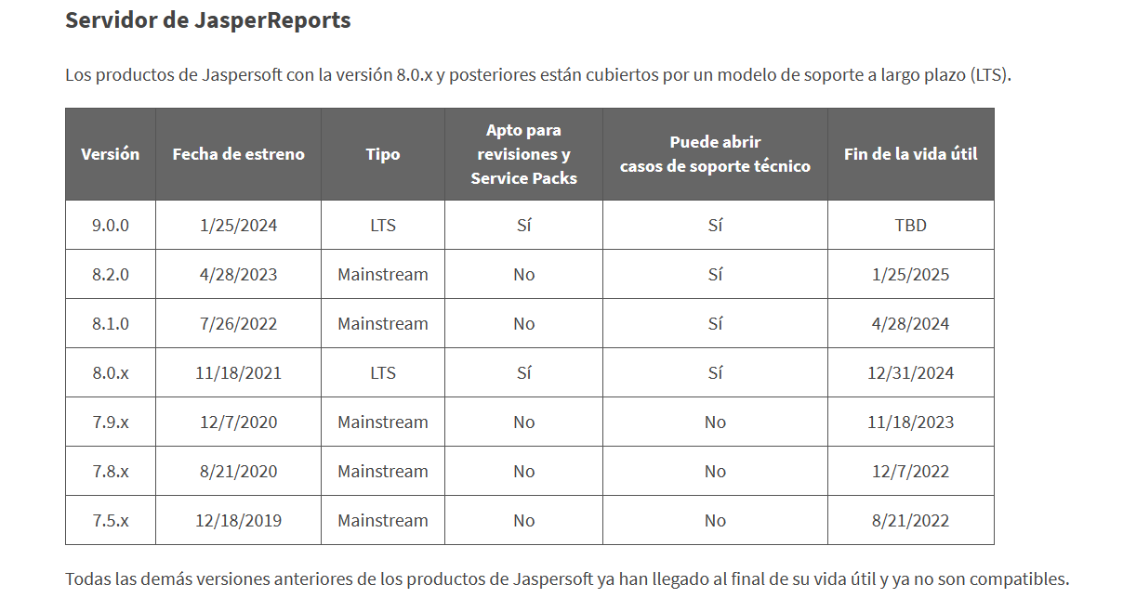
Estado De Las Versiones

Slide 15
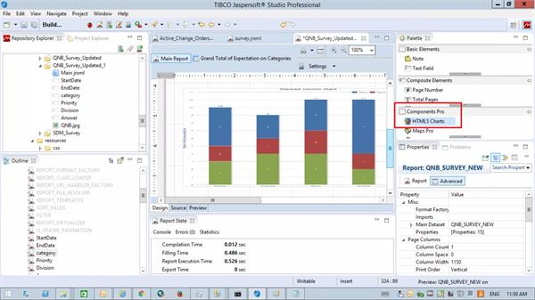
Objetivo de su desarrollo
Análisis de datos avanzado.
Visualización de datos impactante
Generación de informes eficiente
Arquitectura abierta e integración
JasperSoft se centra en proporcionar herramientas flexibles y potentes para ayudar a las organizaciones a gestionar y aprovechar sus datos de manera efectiva, todo ello con un enfoque en la interoperabilidad y la integración con otros sistemas.

Slide 16





Funcionalidades
Informes Perfectos
Cualquiera que sea el informe
Informes ad hoc
Facilita la creación de informes personalizados.
Análisis integrados en cualquier arquitectura
Integrable. Flexible. Escalable.
Jaspersoft es la plataforma de análisis e informes personalizables.
Implementar en cualquier entorno

Slide 17
01
Informes Perfectos
Control, precisión y flexibilidad para todas sus necesidades de generación de informes

Slide 18
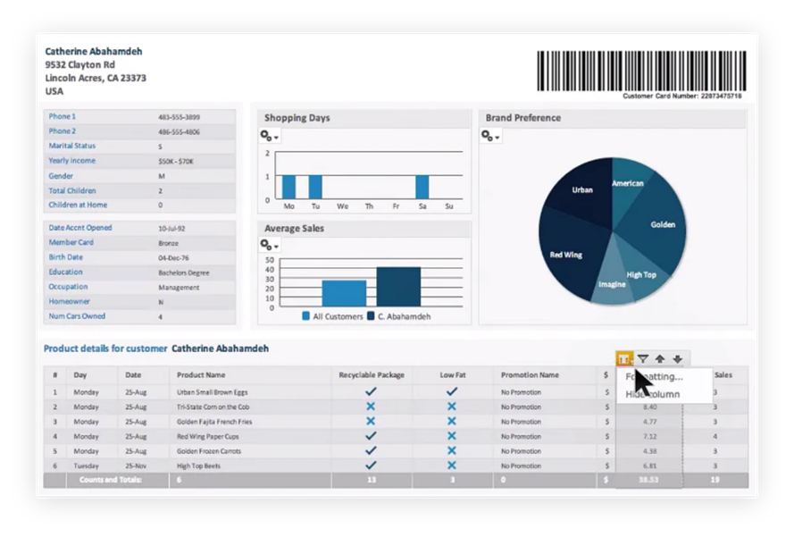
Diseña cualquier informe.
Entrega informes perfectos en píxeles a miles o millones de usuarios.

Slide 19
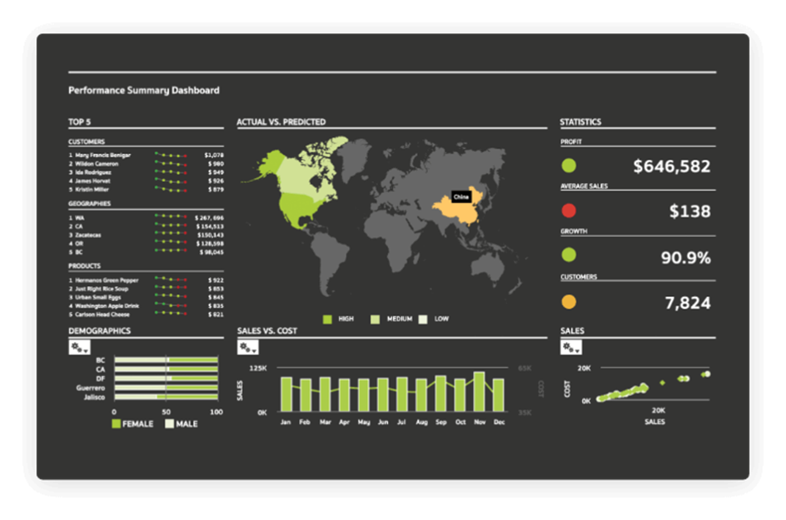
Extraiga información de cualquier fuente.
Reutilizar, no recrear.

Slide 20
02
Informes
ad hoc
Informes de autoservicio para todos.

Slide 21
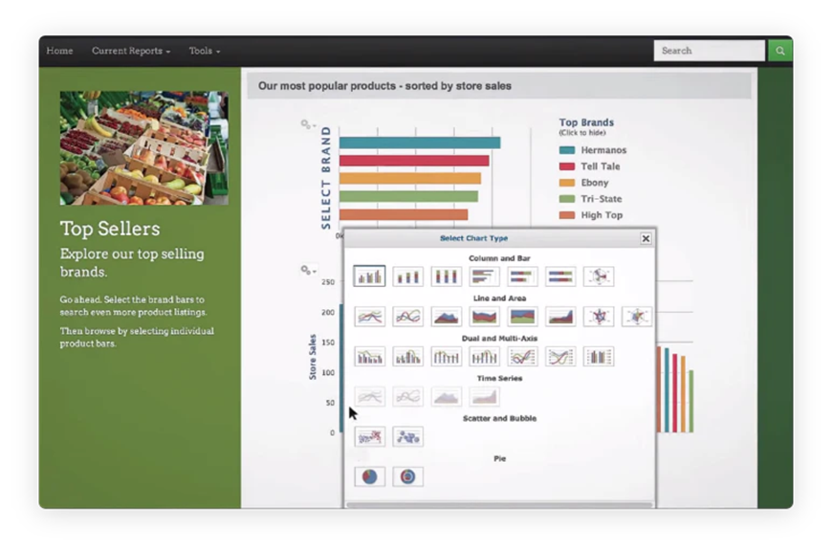
Potente interfaz de informes.
Gráficos totalmente interactivos.

Slide 22
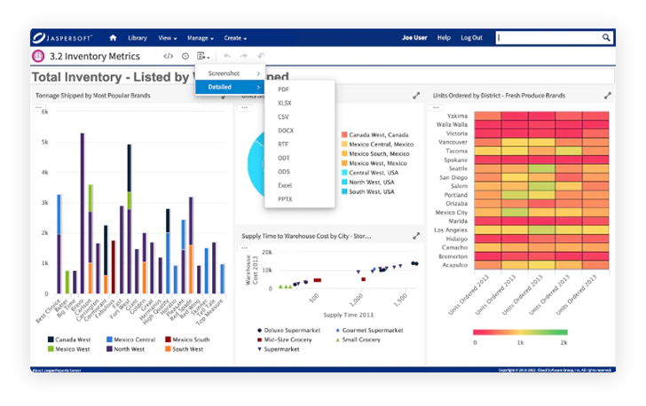
Funcionalidad Sencilla de Guardar y Exportar.
Arquitectura Abierta.

Slide 23
03
Análisis integrados en cualquier arquitectura
Flexible, Personalizable, Grado de Desarrollador.

Slide 24
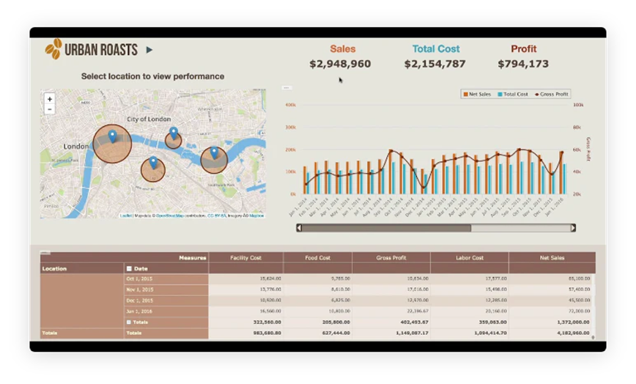
Biblioteca JavaScript
Integre y mantenga con facilidad.

Slide 25
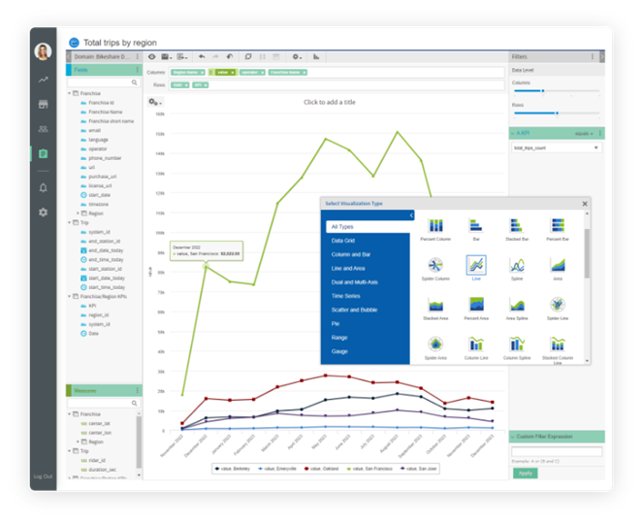
Los informes ad hoc de autoservicio integrados facilitan la vida de todos.

Slide 26
04
Implementar en cualquier entorno
Flexibilidad en su máxima expresión.

Slide 27
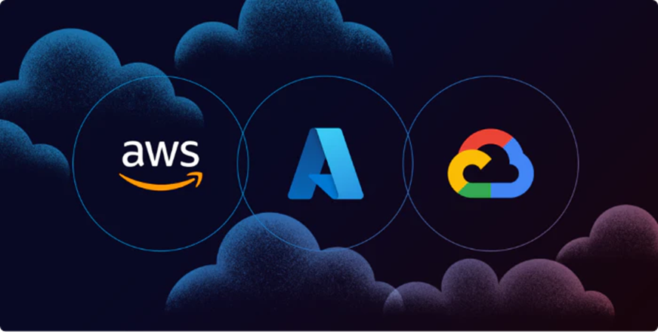
Implemente BI en cualquier arquitectura, entorno de nube, local o híbrido.
Personalizable según sus necesidades exactas y cambiantes.
Excelencia operativa y flexibilidad incomparable en Docker.

Slide 28
Recursos Humanos
Administrador del Sistema
Desarrolladores Capacitados
Usuarios
Finales
Se requiere alguien con experiencia en administración de sistemas para instalar, configurar y mantener el entorno de JasperSoft.
Se necesitan personas capacitadas para diseñar y desarrollar informes, paneles de control y análisis utilizando sus herramientas.
Las personas que utilizarán los recursos generados por Jaspersoft necesitan capacitación para comprender cómo acceder y usar dicha BI.

Slide 29
Uso de JasperSoft
En Diversas Industrias y Organizaciones

Slide 30
Casos de Uso
Informes Financieros
Análisis de Ventas
Seguimiento de KPI
Se utiliza para generar informes detallados.
Analizar datos de ventas y rendimiento.
Indicadores clave de rendimiento (KPI).
Paneles de Control Empresarial
Análisis de Datos Operativos
vista consolidada de datos clave de la empresa.
Analiza datos en tiempo real.

Slide 31

Compatibilidad del SO
JasperSoft es compatible con una variedad de sistemas operativos, incluidos Linux, Windows y macOS, Se debe seleccionar uno que sea adecuado para el entorno de la organización.
Meet us

Slide 32

Requisitos Tècnicos
Requisitos del Servidor, Requisitos del Cliente

Slide 33
Requisitos del Servidor
01
02
03
04
Memoria RAM
Espacio en Disco
Cantidad mínima de Ram al menos 2GB.
Depende de los requisitos de cada implementación.
Procesador
JRE
Se recomienda un procesador con múltiples núcleos.
Se ejecuta en la plataforma de Java

Slide 34
Requisitos del Servidor
05
Servidor de Aplicaciones
Varios servidores de aplicaciones

Slide 35
Requisitos del Cliente
Navegador Web | Se necesita un navegador web moderno.
Conexiòn a Internet | Se implementa en un entorno basado en la nube.

Slide 36

Ventajas
Aspectos positivos de Jaspersoft

Slide 37
Código Abierto
Amplia Funcionalidad
Integración
Escalabilidad
Facilidad de Uso

Slide 38

Desventajas
Aspectos negativos de Jaspersoft

Slide 39
—Soporte Limitado
—Curva de Aprendizaje
—Personalización Compleja
—Rendimiento
—Actualizaciones y Mantenimiento

Slide 40
Gracias
Jaspersoft BI

